Slide 1
目次
高卒採用お役立ち資料
～面接編～
就職応援BOOK
高卒採用の基礎知識

Slide 2
目次
高卒採用の全体像と流れ
高卒採用の基本ステップ
面接
面接の仕方
面接時に見るべきポイント
……… P.3
……… P.5
……… P.6
高卒採用の基礎知識

Slide 3
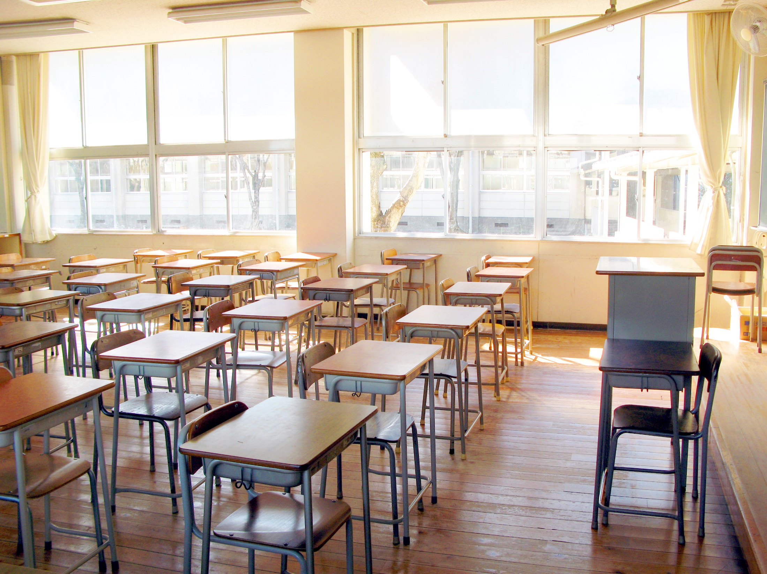
高卒採用の全体像と流れ
overview and flow

Slide 4
高卒採用の基本ステップ
高卒採用のスケジュールは以下の通りです。
5月下旬 | ハローワークの求人申込説明会に参加する
6月～ | 管轄のハローワークへ求人申込をする
7月1日～ | 求人票の返送、求人票公開（高校訪問開始）
9月5日～ | 応募者がいる学校から応募書類が到達
本資料では、
このステップについて
解説しています。
9月16日～ | 選考活動開始（採否は一週間程度で通知する）
10月1日～ | 内定を貰っていない生徒は二社目以降の応募を開始
出典：厚生労働省
高卒採用の始め方

Slide 5
面接
job interview

Slide 6
面接の仕方
面接時間は10～20分程度が一般的です。
予め質問事項を決めておき、応募者をしっかりと評価しましょう。
面接の形式
「簡単に自己紹介（自己PR）をしてください」
「当社を志望した理由を教えてください」
「高校生活であなたが一番力を入れたことについて教えてください」
「高校生活で最も思い出に残っていることは何ですか」
「高校生活の中でつらかったことについて教えてください」
「得意な科目はなんですか」
「部活動の経験から得たことについて教えてください」
「入社したら、どのような仕事がしたいですか」
「あなたの長所を教えてください」
「あなたの短所を教えてください」
「友人との付き合いの中で大切にしていることは何ですか」
「この業界を選んだ理由を教えてください」
「あなたが就職を選んだ理由を教えてください」
手 法：個人面接
時 間：10～20分程度
人 数：応募者１人
面接官３人
注意事項
全国統一の履歴書以外の書類提出を求めてはいけません
就職差別にあたる質問はしていはいけません（性別・出身地・経済状況、宗教、尊敬する人物など）
高卒採用実務

Slide 7
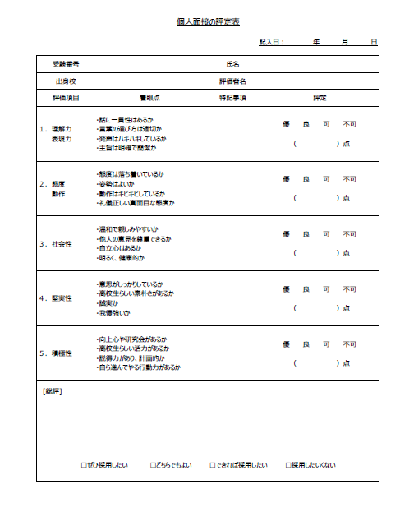
面接時に見るべきポイント
面接で見るポイントは求める人物像から設定することが大切です。
個人面談シート（例）
面接で見るべきポイント（一般）
受付の際のマナーはよいか
控え室での態度はよいか
身だしなみはよいか
入室する際のマナーはよいか
面接中の姿勢はよいか
話し方は明るくハキハキしているか
敬語を正しく使えているか、また使おうとしているか
適切な言葉遣いができているか、また心がけているか
相手に伝えようという意志はあるか
入社の意志を感じるか
働くことに対する意志を感じるか
社交性を感じるか
高卒採用実務

Slide 8
お問い合わせ
・高卒採用で有効な施策が打てていない
・高卒採用に取り組もうと考えている
・高卒採用を強化するために必要なツールを教えて欲しい
・高卒採用で有効な施策が打てていない
・高卒採用に取り組もうと考えている
・高卒採用を強化するために必要なツールを教えて欲しい
などのご要望がございましたら、お気軽にお問い合わせください。
会社概要
・採用計画を立てるためのシートがほしい
・今自社に必要なツールを教えてほしい
024-534-7135
会社名 | 株式会社クサカ印刷所
所在地 | 福島県福島市東浜町7-35
資本金 | 2,000万円
代表 | 日下直哉
ホームページ | https://k-recruit.kpri.jp/kusaka/
（営業時間 平日8:30～17:00）
course@kpri.jp

